Slide 1
Іменник як частина мови
Просто
про складне
Заняття № 1

Slide 2
Просто
про складне
Пригадаймо!
Іменники предмети називають,
На питання хто? що?
залюбки відпо­відають.

Slide 3
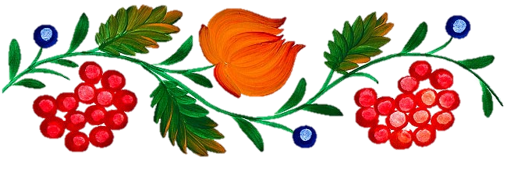
Просто
про складне
Іменник — це самостійна частина
мови, що означає назву предмета
чи явища та відповідає на питання
хто? або що?
Приклад: сонце, дівчинка, лікар, пташка,
читання, радість.

Slide 4
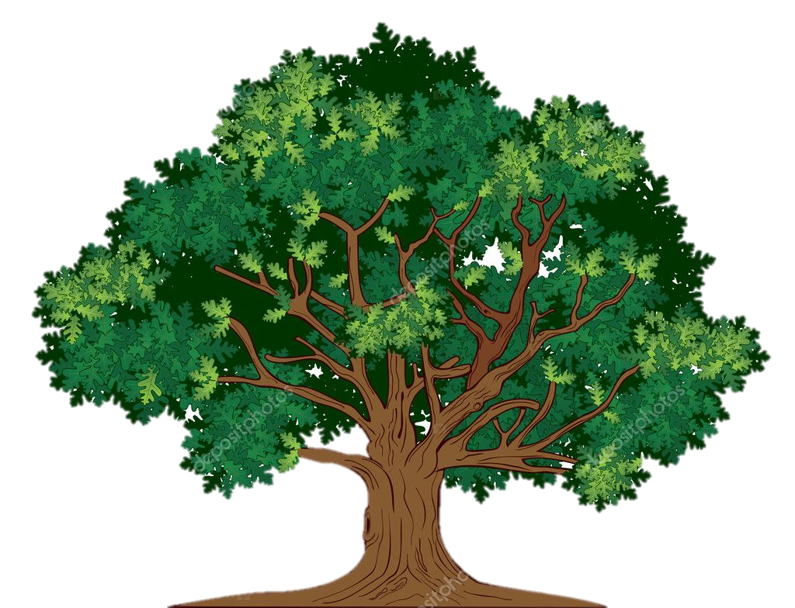
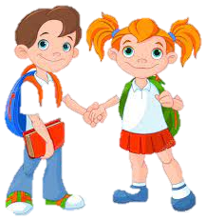
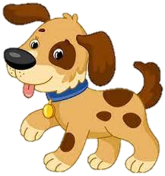
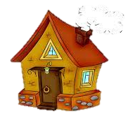
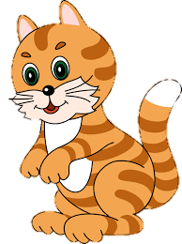
Просто
про складне
Іменники різні бувають:
Є живі — це хто?
А неживі — це що?
Хто?
Що?

Slide 5
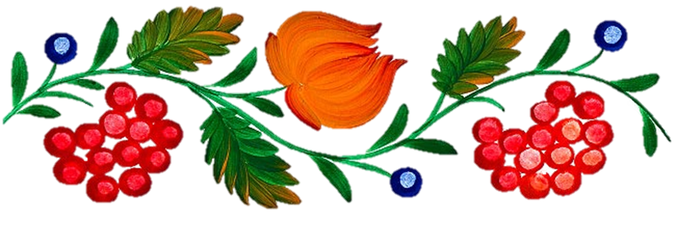
Просто
про складне
Зверни увагу!
Іменник означає назву істот або неістот.
Іменники, що зазначають назву людини або тварини, відповідають на питання хто? Це істоти.
Іменники, що означають назви всіх інших предметів та явищ, відповідають на питання що? Це неістоти.
Приклад:
(Що?) ручка, школа, картина, вітер, каміння, троянда, берізка, сум, математика, чесність.
Приклад:
(Хто?) мама, учениця, Оленка, братик, шофер, Буратіно, комаха, дельфін, птахи, ведмідь.

Slide 6
Зверни увагу!
Просто
про складне
Іменники означають власні та загальні назви.
Власні іменники індивідуально позначають окремі предмети або особи. Власні іменники пишемо з великої букви!
Це
ім'я, прізвище та по батькові людини,
клички тварин,
назви планет, країн, міст, сіл, вулиць,
назви географічних об'єктів,
назви художніх творів, періодичних видань тощо.
Загальні іменники позначають предмети в цілому.
Приклад: село, вулиця, корова, диван, газета, підручник.

Slide 7
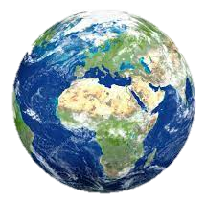
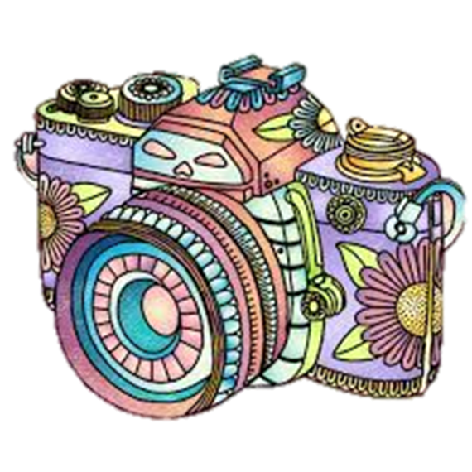
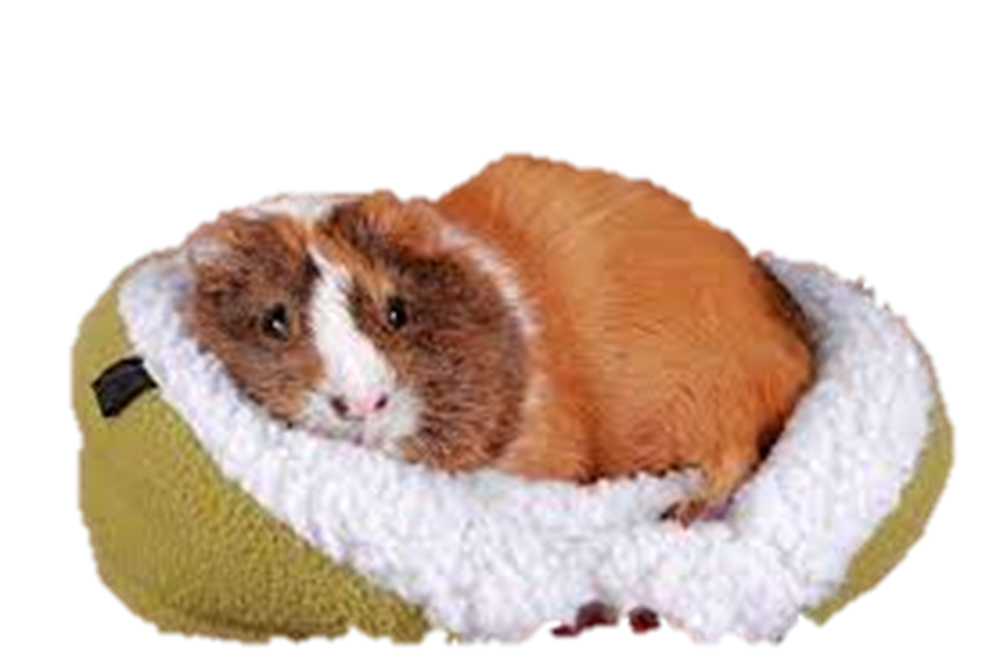
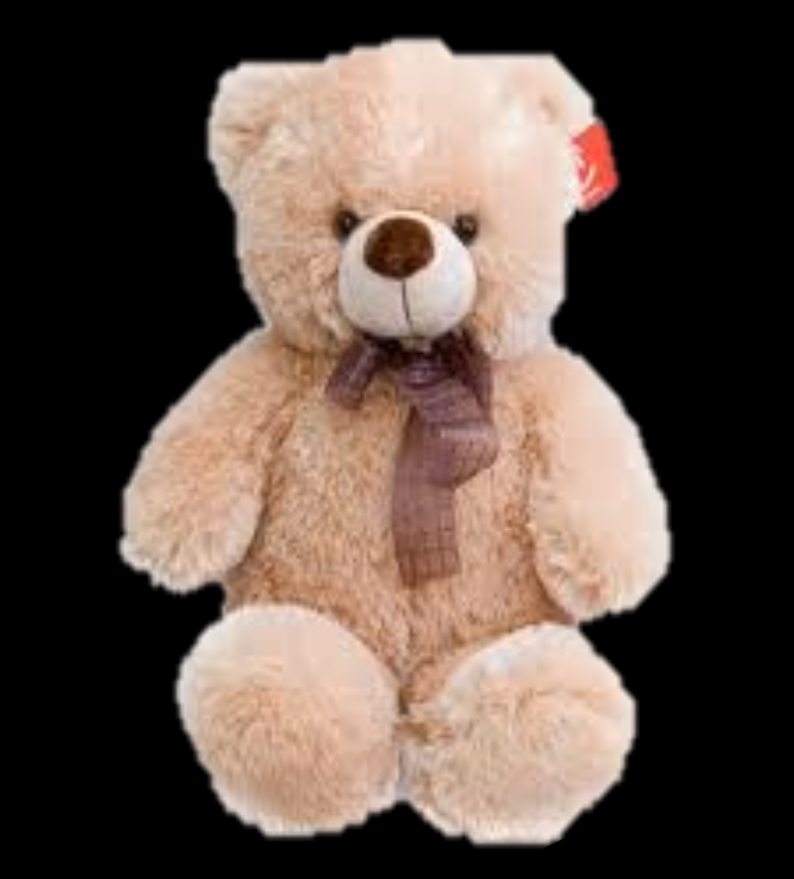
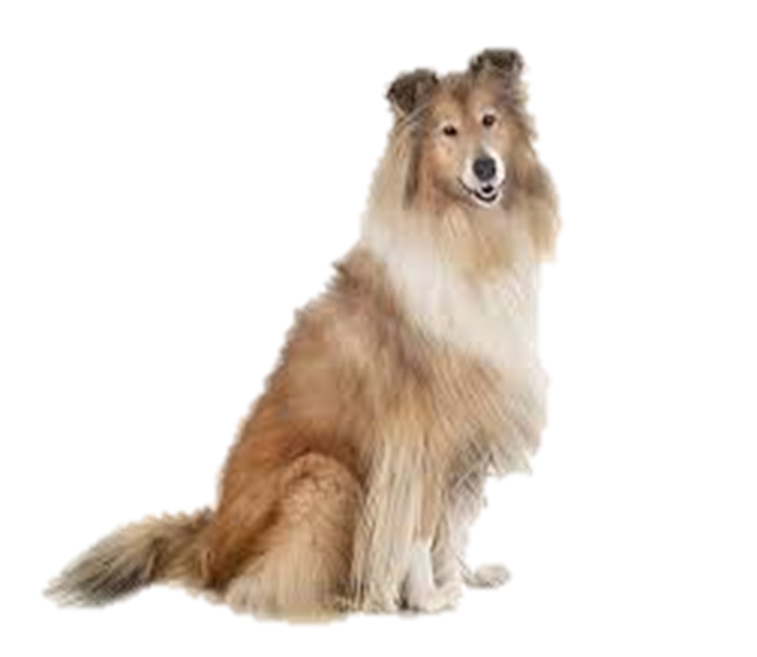
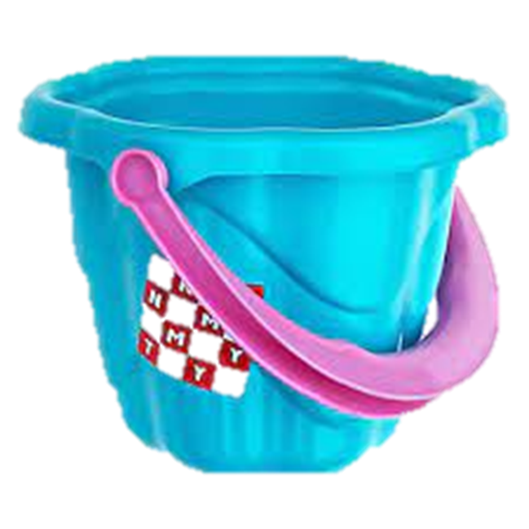
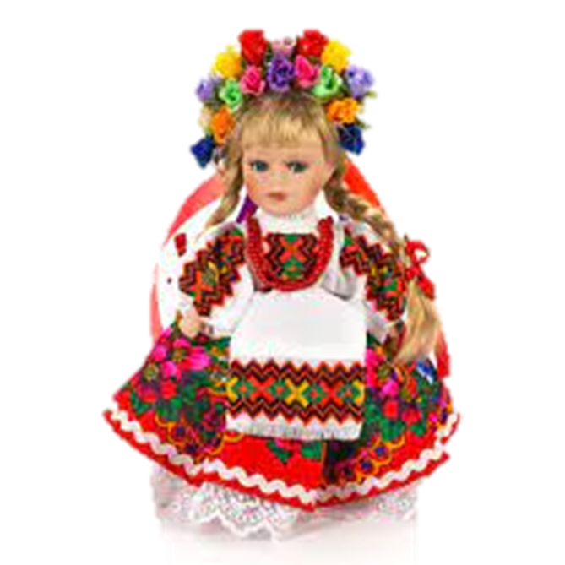
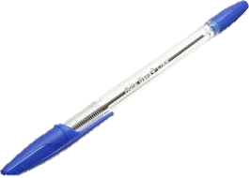
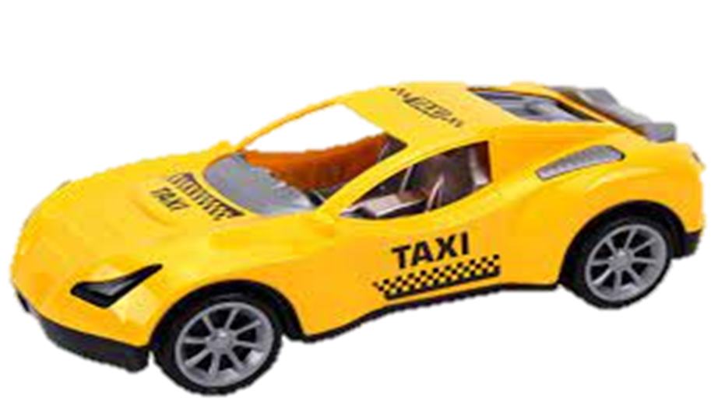
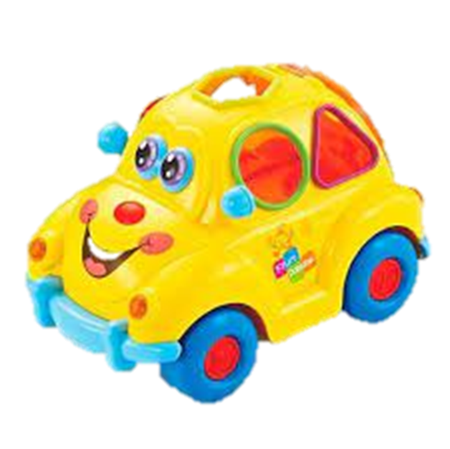
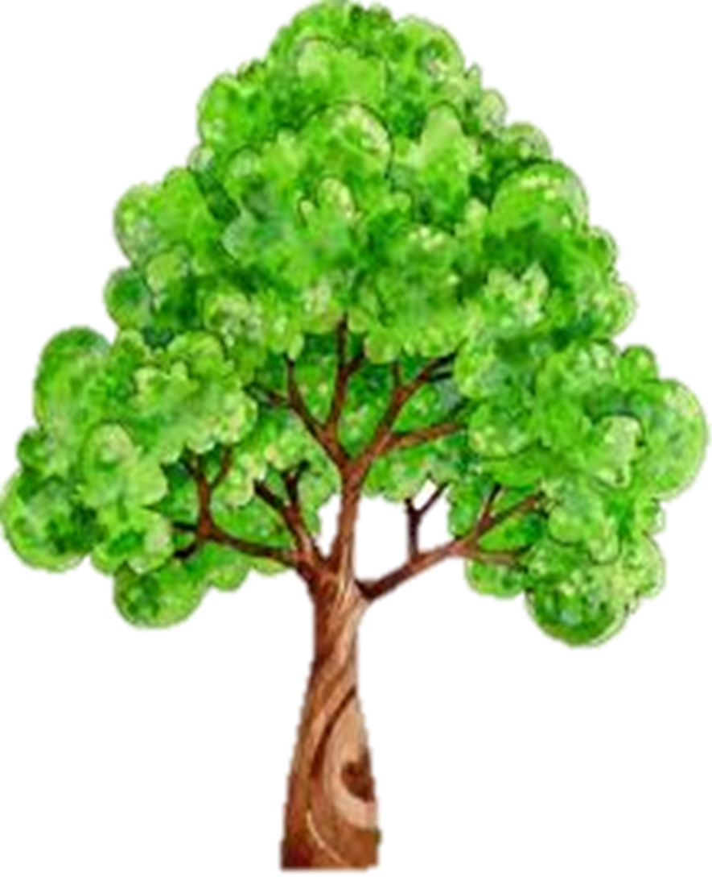
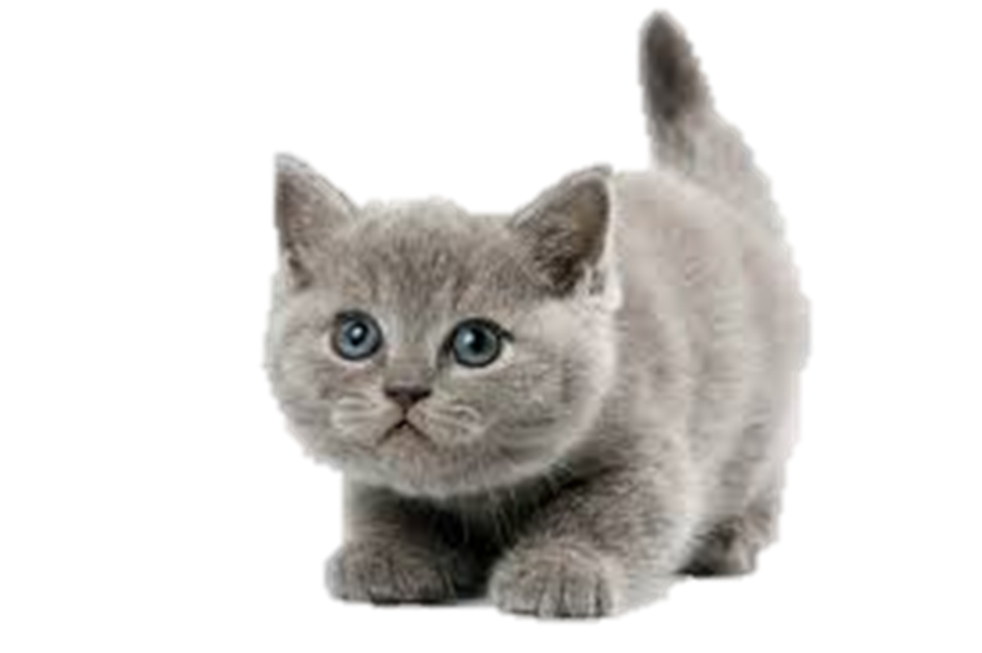
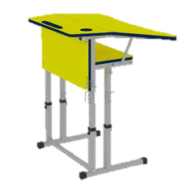
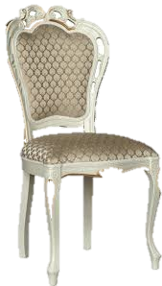
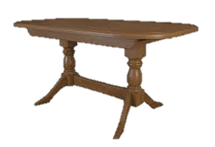
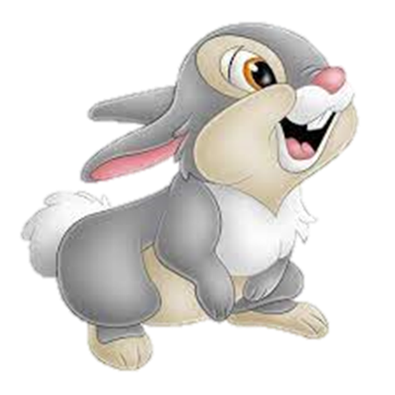
Просто
про складне
Де не глянь,— іменник всюди,
Його найбільш вживають люди.
Іменники навколо нас

Slide 8
Просто
про складне
Настав час відпочити!
Notes:
Слайд містить гіперпосилання на руханку.

Slide 9
Просто
про складне
Підсумуємо вивчене!

Slide 10
Іменник
частина мови
Просто про складне
Означає
назву предмета
Відповдає
на питання
назви істот
назви неістот
предмети
Хто? Що?
власні назви
загальні назви

Slide 11
Перевіримо, як ти засвоїв теоретичний матеріал уроку!
Просто
про складне
1. Яку частину мови називають іменником?
Правильна відповідь
Іменник — це самостійна частина мови, що означає назву предмета чи явища та відповідає на питання хто? або що? Наприклад, (хто?) дівчинка, (що?) дерево.

Slide 12
Перевіримо, як ти засвоїв теоретичний матеріал уроку!
Просто
про складне
2. Які слова з перелічених не є іменниками?
Правильна відповдь
Красивий, темно, стрибати.

Slide 13
Перевіримо, як ти засвоїв теоретичний матеріал уроку!
Просто
про складне
3. Іменники, які називають істот відповідають на питання..
Правильна відповдь
Хто? (Наприклад: лев, хлопчик, дитина, кішка…)

Slide 14
Перевіримо, як ти засвоїв теоретичний матеріал уроку!
Просто
про складне
3. Іменники, які називають неістот відповідають на питання..
Правильна відповдь
Що? (Наприклад: будинок, квітка, зошит, шафа…)

Slide 15
Перевіримо, як ти засвоїв теоретичний матеріал уроку!
Просто
про складне
5. З перелічених іменників власними назвами є…
Київ, Харків, Уди, стіл, Карпати, квітка, Дніпро.
Правильна відповдь
Київ, Харків, Уди, Карпати, Дніпро.

Slide 16
Просто
про складне
Молодець!
Тепер ти готовий приступити
до практичних завдань уроку!
Бажаю успіху!
Ти обов’язково впораєшся!

Slide 17
Просто
про складне
Використані ресурси Інтернету
http://tkachnko.blogspot.com/2014/12/blog-post_94.html

